Slide 1
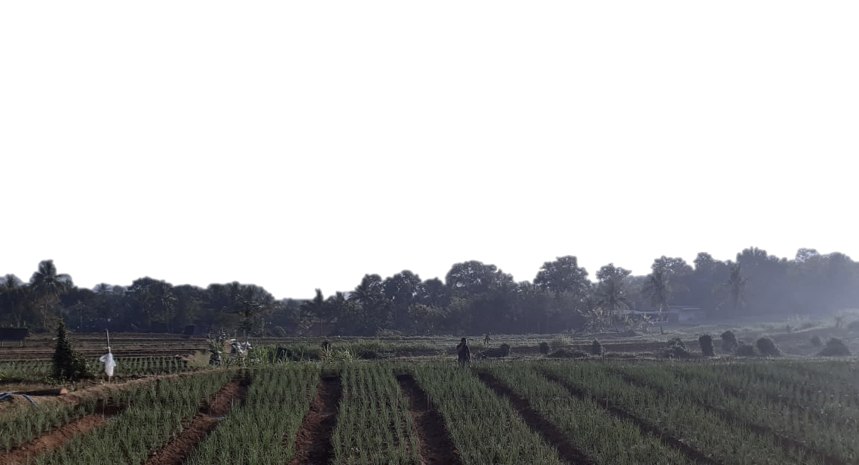

KEBIJAKAN
DAMPAK PERUBAHAN IKLIM
KOMODITAS HORTIKULTURA
Oleh:
Dr. Inti Pertiwi Nashwari, SP, M.Si
(Direktur Perlindungan Hortikultura)

Slide 2

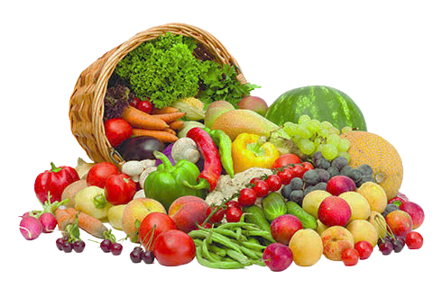
Kebijakan dan Strategi
Direktorat Jenderal Hortikultura
Kementerian Pertanian RI
Direktorat Jenderal Hortikultura

Slide 3
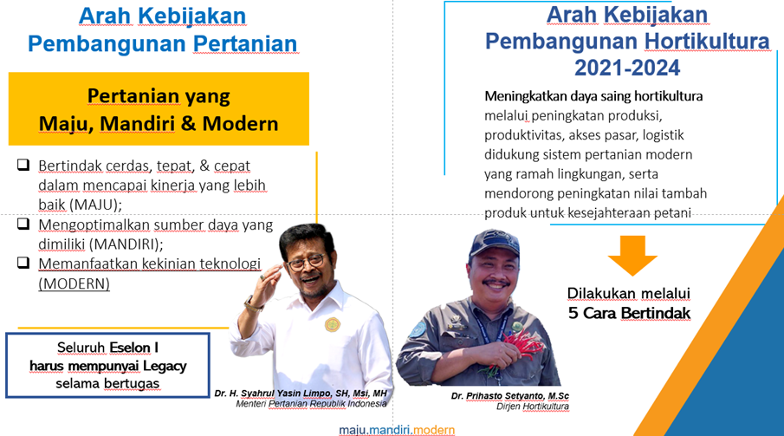

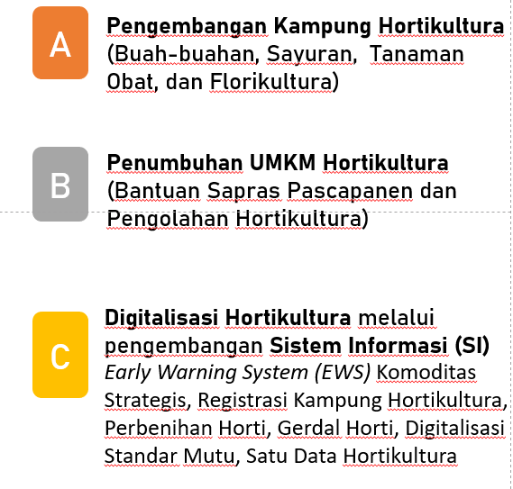


Merupakan Legacy
Ditjen Hortikultura
Strategi Pengembangan Hortikultura
Tahun 2021-2024

Slide 4






STRATEGI PENGEMBANGAN KAMPUNG HORTIKULTURA
Menuju Kawasan Hortikultura Skala Ekonomi
Bantuan yang diberikan:
One Village One Variety
KAWASAN
KORPORASI
10 HA
Benih Bermutu
Saprodi (Pupuk Organik, Anorganik, Kaptan, dll)
Pengendali Organisme Pengganggu Tanaman Ramah Lingkungan
Sarana dan Prasarana Pascapanen, serta Pengolahan
Registrasi Kampung dan Sertifikasi Produk
5 HA
Pemenuhan kebutuhan produk segar dan olahan dalam negeri
Peningkatan ekspor produk hortikultura
Pengembangan agrowisata dan agroeduwisata
Pengembangan UMKM Hortikultura
Keterangan:
Luasan lahan 5ha atau 10 ha mrpk akumulasi dari parsial lahan yang berdekatan yang terhubung dalam 1 wilayah desa
Kampung Hortikultura
Pengawalan dan Pendampingan intensif dari hulu hingga hilir
Fasilitasi akses permodalan (KUR), mekanisasi, pengairan, kelembagaan, pemasaran
Meningkatnya Kesejahteraan Petani
di Kampung/Desa
Kementerian Pertanian RI
Direktorat Jenderal Hortikultura

Slide 5







TUJUAN
Pengembangan Kawasan Hortikultura Terkonsentrasi dan Berskala Ekonomi
Kegiatan terkonsentrasi, mudah dimonitor, mudah di evaluasi, dan terhindar dari duplikasi bantuan
Menjadi Kampung Agroeduwisata Hortikultura yang memberikan kesejahteraan kepada masyarakat
KAMPUNG HORTIKULTURA
Menghasilkan produk hortikultura segar dan olahan berdaya saing
Memudahkan Pelaku Usaha Hortikultura dalam pemasaran
Mengurangi Impor Komoditas Hortikultura
Kementerian Pertanian RI
Direktorat Jenderal Hortikultura

Slide 6





PENINGKATAN NILAI TAMBAH DAN AKSES PASAR
PENYEDIAAN BENIH
PENDAMPINGAN
PELATIHAN SDM
Kerjasama dengan Badan Litbang Pertanian untuk pendampingan dan pengawalan kegiatan
Kerjasama dengan BPPSDMP, K/L lainnya untuk pelatihan/bimtek Petani, dan Petugas terkait teknis budidaya, pascapanen, pengolahan, jaminan mutu produk, dan UMKM Horti
Kerjasama dengan K/L dan stakeholders terkait untuk pembentukan UMKM Horti, keberlanjutan usaha dan peningkatan akses pasar produk hortikultura baik segar maupun olahan
Kerjasama dengan Badan Litbang Pertanian melalui BPTP untuk produksi benih unggul hortikultura
SINERGISME PENGAWALAN KAMPUNG HORTIKULTURA

Slide 7
Syarat Pengembangan Kampung Hortikultura
01
02
03
04
Kesesuaian Agroekosistem terhadap komoditas yang akan dikembangkan
Semangat dari masyarakat yang Desa/Kampungnya akan dijadikan Kampung Hortikultura
Komitmen Pemerintah Daerah dalam pengawalan dan pendampingan kegiatan Kampung Hortikultura
Kampung Hortikultura terbangun dalam satu kesatuan administrasi Desa
Kementerian Pertanian RI
Direktorat Jenderal Hortikultura

Slide 8















Kampung Hortikultura 2021
1
2
3
4
Manggis
40 Kampung
Pisang
56 Kampung
Mangga
65 Kampung
Buah Naga
2 Kampung
Jeruk
52 Kampung
Kelengkeng
120 Kampung
Alpukat
159 Kampung
Flori
20 Kampung
Durian
197 Kampung
Total 1345 Kampung
Cabai Besar
124 Kampung
Bawang Merah 199 Kampung
Sayuran Daun 26 Kampung
Tanaman Obat 61 Kampung
Cabai Rawit
78 Kampung
Bawang Putih 100 Kampung
Kentang
18 Kampung
Bawang Bombai 3 Kampung
Aneka Cabai
15 Kampung

Slide 9
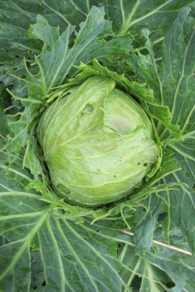

Kebijakan Direktorat Perlindungan Hortikultura
Kementerian Pertanian RI
Direktorat Jenderal Hortikultura

Slide 10

KEBIJAKAN OPERASIONAL PERLINDUNGAN HORTIKULTURA
Perlindungan Tanaman berdasarkan pada pendekatan Sistem PHT (Pre–emtif dan Kuratif):
Gerakan Pengendalian OPT
Penerapan PHT (PPHT)
Penguatan Kelembagaan – Klinik PHT
Penanganan DPI
Kementerian Pertanian RI
Direktorat Jenderal Hortikultura

Slide 11


PERAN PERLINDUNGAN
HORTIKULTURA
Mengamankan produksi dari serangan Organisme Pengganggu Tumbuhan (OPT) dan Dampak Perubahan Iklim (DPI);
Memperkuat ketahanan pangan dengan peningkatan mutu yang baik dan berdaya saing (aman konsumsi) bagi konsumen domestik dan luar negeri, dan dalam rangka menghadapi pasar global (SPS-WTO);
Pemberdayaan petani yang mandiri dalam penguasaan dan penerapan teknologi PHT;
Mendukung akselerasi ekspor produk hortikultura.
Kementerian Pertanian RI
Direktorat Jenderal Hortikultura

Slide 12


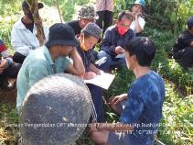
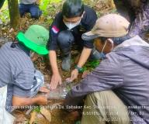
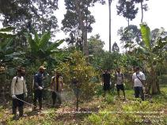
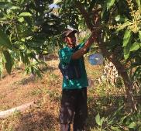
Kegiatan Pendukung pada Kampung Hortikultura
-- Gerdal OPT Hortikultura--
KEGIATAN
TUJUAN
Sosialisasi pengelolaan OPT ramah lingkungan,
Pengendalian secara pre-emptif (pencegahan), dan kuratif (telah terjadi serangan)
Dilakukan serempak dalam wilayah yang luas,
Berkesinambungan,
Penyediaan bahan pengendali OPT secara mandiri,
Pengendalian OPT sesuai prinsip PHT.
Koordinasi
Bimtek dan penyebarluasan informasi perlindungan
SASARAN
OPT pada komoditas hortikultura dapat dikendalikan dan tidak menimbulkan penurunan produksi,
Kualitas produk tanaman terjaga.
Pelaksanaan Gerdal
OPT
Pemantauan dan Pelaporan OPT
Kementerian Pertanian RI
Direktorat Jenderal Hortikultura

Slide 13
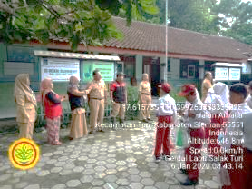
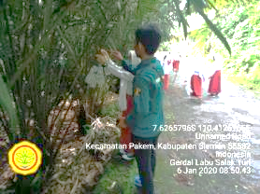
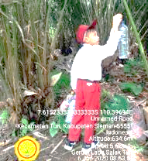
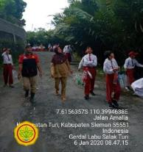
Kegiatan Pendukung pada Kampung Hortikultura
-- Gerdal OPT Hortikultura--
Penerapan Pengelolaan OPT Skala Luas/ Area Wide Management (AWM)
TUJUAN
Memenuhi persyaratan SPS-WTO untuk tujuan EKSPOR (mangga, manggis, pisang, nanas, salak, buah naga, dll). → 14 provinsi (2020)
Skala Luas
Serentak
Jangka Panjang
Komitmen Pemda
Kesadaran Petani
Dukungan Masyarakat
Gerakan Masyarakat
DIPERLUKAN
Kementerian Pertanian RI
Direktorat Jenderal Hortikultura

Slide 14

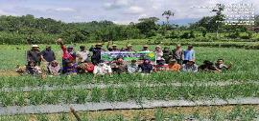
TUJUAN, SASARAN DAN METODE PELAKSANAAN PPHT
METODE PELAKSANAAN
TUJUAN
SASARAN
PERSIAPAN DAN KOORDINASI
Pertemuan sebanyak 10 kali:
1 kali pertemuan koordinasi,
8 kali pertemuan pembelajaran,
1 kali temu lapang.
Meningkatkan pengetahuan, kemampuan dan keahlian petani/kelompok tani dalam menganalisa data dan informasi agroekosistem;
Terlaksananya kegiatan
Penerapan PHT di sentra produksi hortikultura/kampung hortikultura, dan
terlaksananya metode pembelajaran petani dengan pendekatan
Pendidikan Orang Dewasa (andragogi).
Meningkatkan kemampuan petani dalam pengambilan keputusan tindakan pengendalian OPT berdasarkan hasil pengamatan rutin;
FASILITASI PELAKSANAAN PENERAPAN PHT
Bantuan sarana
produksi budidaya dan sarana bahan pengendali OPT ramah lingkungan.
Memasyarakatkan dan melembagakan
Penerapan PHT dalam pengelolaan OPT sesuai dengan prinsip-prinsip PHT.
PENDAMPINGAN DAN PENGAWALAN
Petugas Perlindungan/ Pemandu Lapang/ POPT
Kementerian Pertanian RI
Direktorat Jenderal Hortikultura

Slide 15







DATA KELEMBAGAAN PERLINDUNGAN HORTIKULTURA
UPTD BPTPH LPHP/ LAH Klinik PHT POPT
32
PROVINSI
108
UNIT
31
UNIT
3.902
PNS/THL

Slide 16
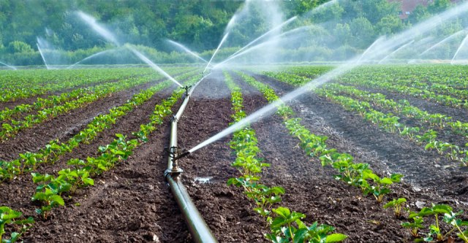
Kebijakan
Dampak Perubahan Iklim pada Sektor Hortikultura
Kementerian Pertanian RI
Direktorat Jenderal Hortikultura

Slide 17


LANDASAN HUKUM PENANGANAN DPI
UU No. 13 Tahun 2010 Tentang Hortikultura
UU No. 22 tahun 2019 tentang Sistem Budidaya Pertanian Berkelanjutan (pasal 48)
Peraturan Presiden Nomor 61 Tahun 2011 tentang Rencana Aksi Nasional Penurunan Emisi GRK.
Peraturan Presiden Nomor 71 Tahun 2011 tentang Penyelenggaraan Inventarisasi Gas Rumah Kaca Nasional
Pertemuan Negara Pihak Konvensi Perubahan Iklim di Paris tahun 2015 (COP 21 UNFCCC) menyepakati Persetujuan Paris (Paris Agreement) dengan tujuan yang tercantum pada Pasal 2 ayat (a) menahan kenaikan suhu global dari tingkat suhu era pra-industry di bawah 2°C dan membatasi kenaikan suhu sampai 1,5 °C (KLHK, 2019)
Pemerintah Indonesia berkomitmen melaksanakan pembangunan rendah emisi GRK dan berketahanan iklim dengan target penurunan emisi GRK pada tahun 2030 sebesar 29% (CM1) dan 41% (CM2) (KLHK,2016)

Slide 18

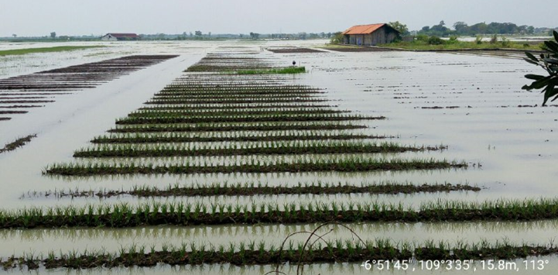
DAMPAK PERUBAHAN IKLIM TERHADAP HORTIKULTURA
Perubahan pola curah hujan dan sifat hujan
Peningkatan suhu udara
dan permukaan air laut
Meluasnya defisit ketersediaan air tanaman/drainase air buruk
Mempengaruhi pola/praktik budidaya
Peningkatan frekuensi iklim ekstrim:
Banjir
Kekeringan
Menurunkan luas tanam dan panen
Meningkatkan potensi serangan OPT & puso
Notes:
foto ©nellysapta (lahan bawang merah di brebes kebanjiran, 2018)

Slide 19

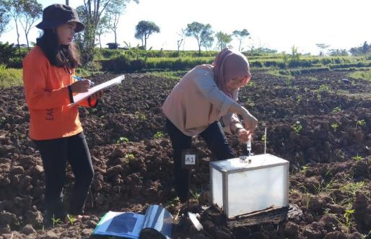
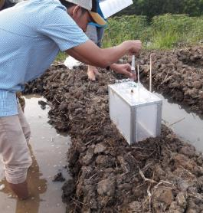
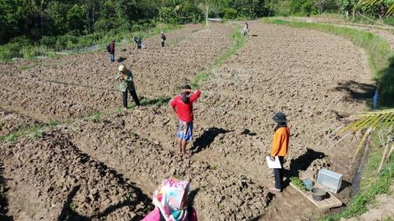
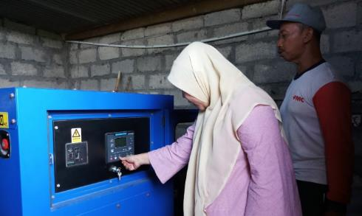
Fasilitasi penanganan dampak kekeringan dengan bantuan pompa air
Penerapan teknologi DPI : irigasi hemat air, irigasi kabut, irigasi tetes, sumur dangkal /dalam, penampungan air
Pemanfaatan informasi iklim dari BMKG/Stasiun Klimatologi, Balitklimat
Penghitungan emisi GRK dan stok karbon pada tanaman hortikultura
SIM DPI = Aplikasi updating data Kebanjiran dan Kekeringan
PENANGANAN DAMPAK PERUBAHAN IKLIM
Kementerian Pertanian RI
Direktorat Jenderal Hortikultura

Slide 20



STRATEGI MENYIKAPI PERUBAHAN IKLIM
Antisipasi
Adaptasi
Mitigasi
Pengkajian terhadap Perubahan Iklim untuk meminimalkan dampak negatif terhadap sektor pertanian
Tindakan penyesuaian sistem alam dan sosial untuk menghadapi dampak negatif terhadap perubahan iklim
Suatu usaha untuk mengurangi resiko terhadap peningkatan emisi gas rumah kaca
Kementerian Pertanian RI
Direktorat Jenderal Hortikultura

Slide 21
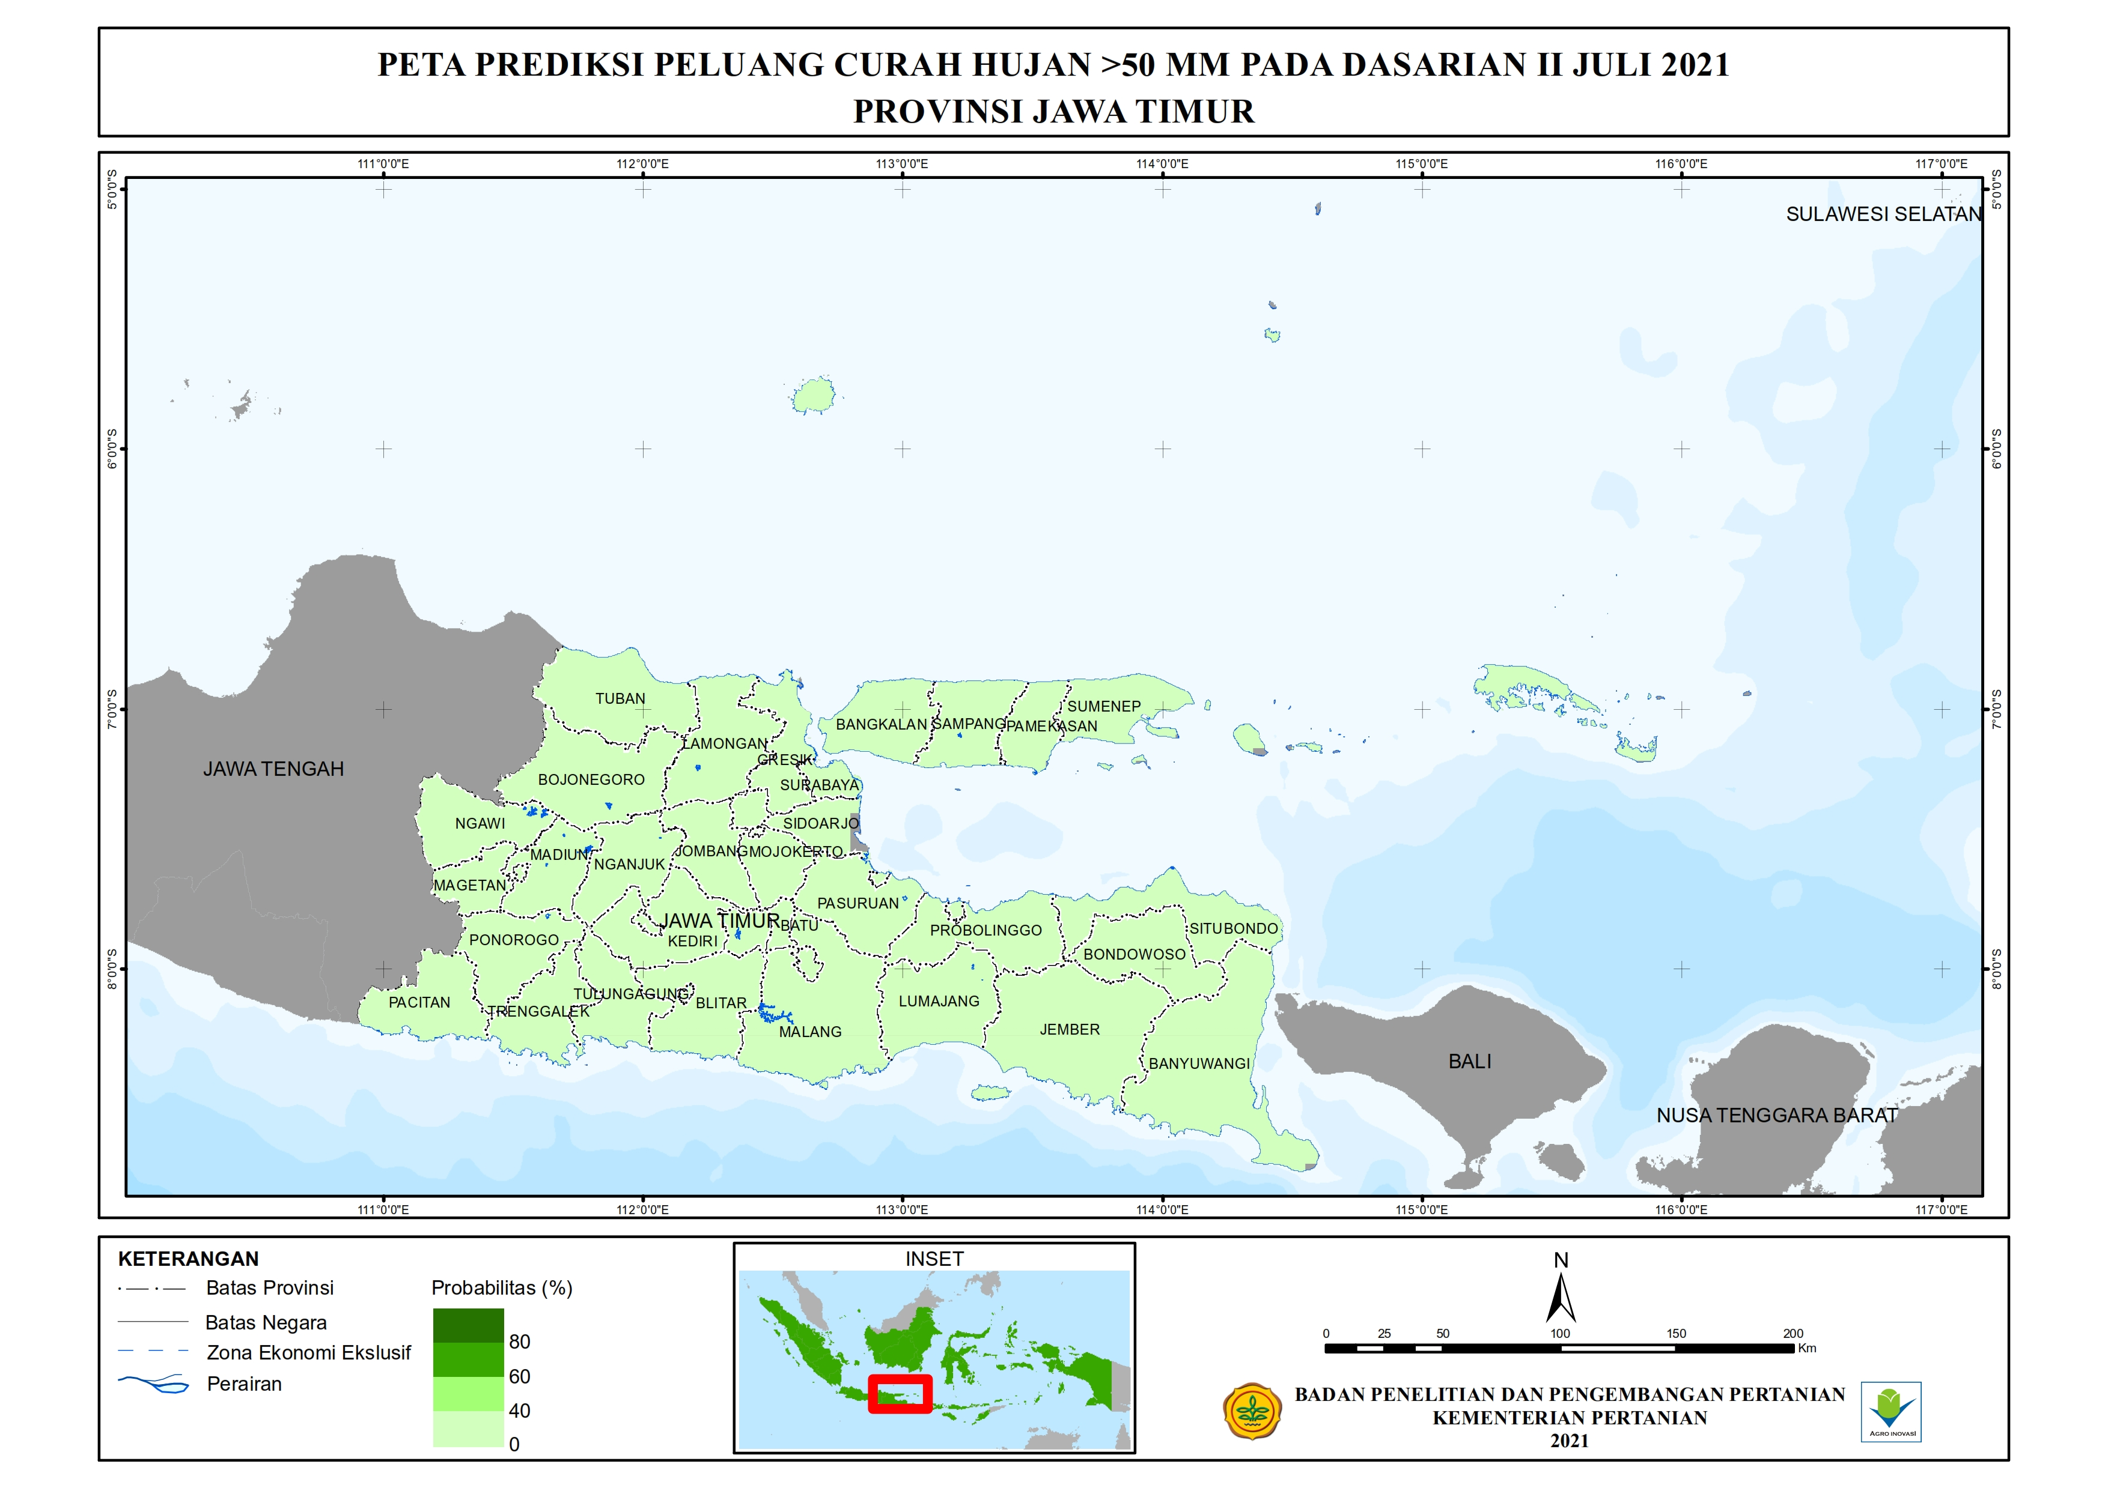
PEMANFAATAN INFORMASI IKLIM
CONTOH
Perencanaan Budidaya Tanaman
Penentuan Musim/Jadwal Tanam dan Jenis Tanaman/Varietas (varietas tahan kering)
Waspada terhadap DPI (Kebanjiran, kekeringan dan Serangan OPT)
Penggunaan teknologi tepat guna untuk adaptasi
www.bmkg.go.id
www.balitklimat.litbang.pertanian.go.id
Kementerian Pertanian RI
Direktorat Jenderal Hortikultura

Slide 22







SISTEM INFORMASI DPI
Aplikasi pengolahan dan pemantauan DPI (Dampak Perubahan Iklim) Hortikultura
Sebuah Sistem online untuk menerima laporan dan mengelolanya secara elektronik/online.
Dapat diakses di horti.pertanian.go.id/dpi
Basis Data Kebanjiran dan Kekeringan
Pemetaan Wilayah Rawan Banjir dan Kekeringan
Early Warning System DPI pada Hortikultura
Visualisasi dan Bahan Informasi Data DPI dan Iklim di Indonesia
Laporan Rutin Kebanjiran dan Kekeringan Provinsi/Daerah
Sinkronisasi Data Iklim, DPI, dan OPT pada Hortikultura
Kementerian Pertanian RI
Direktorat Jenderal Hortikultura

Slide 23
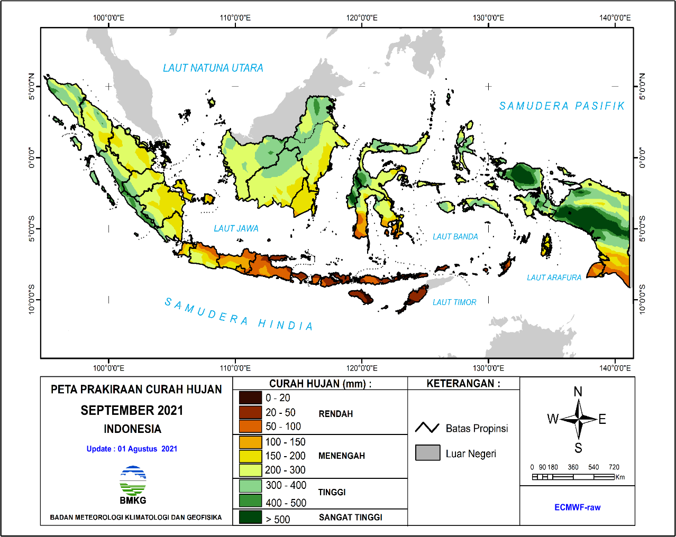
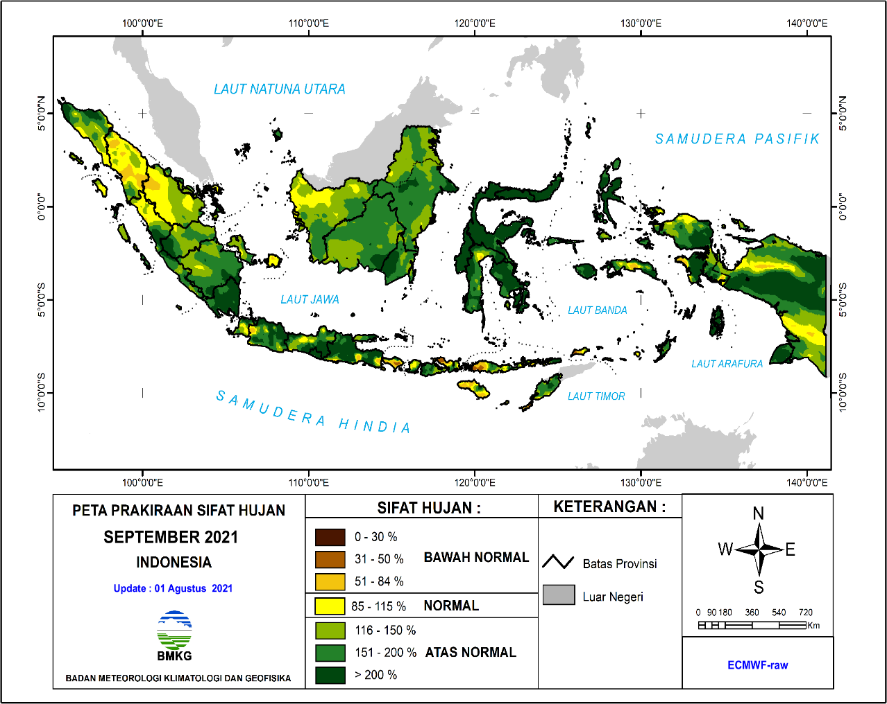
Peta Prakiraan Curah Hujan dan Sifat Hujan Bulan September tahun 2021
Sumber: BMKG
Kementerian Pertanian RI
Direktorat Jenderal Hortikultura

Slide 24
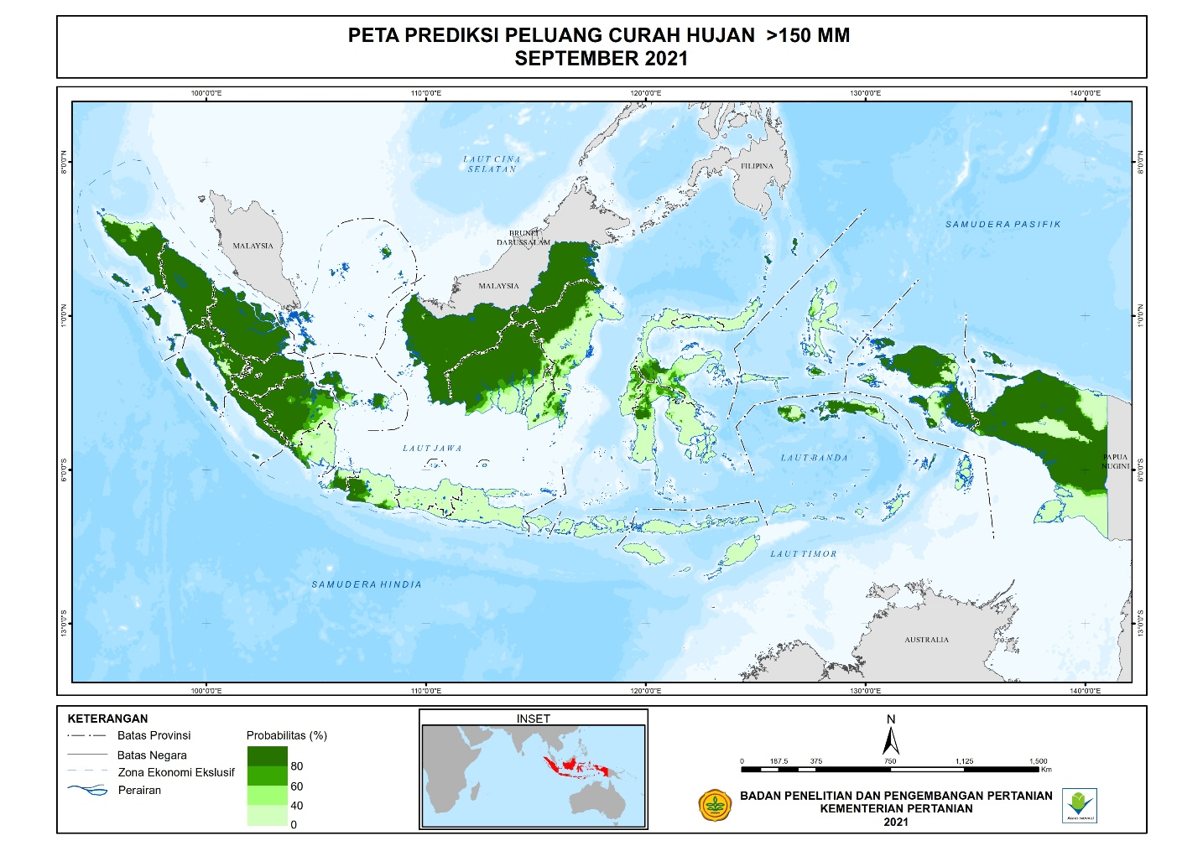
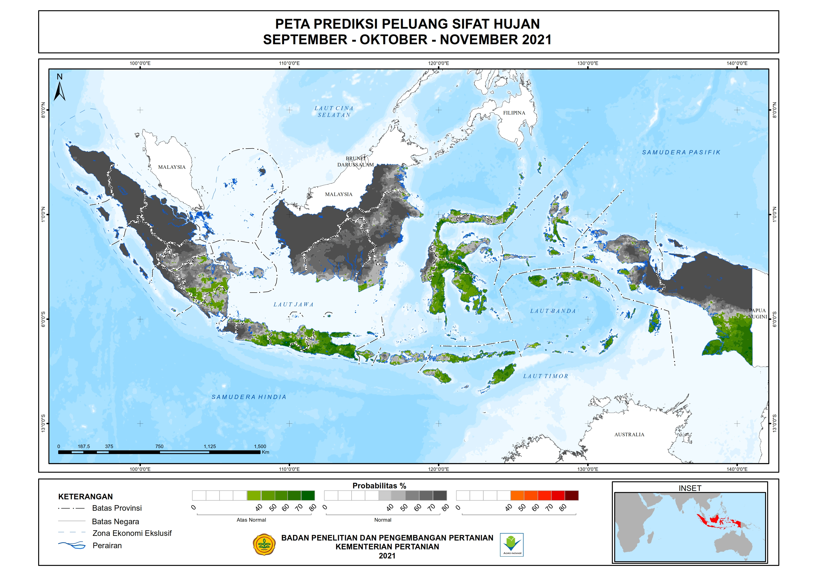
Peta Prediksi Peluang Sifat Hujan dan Curah Hujan Bulan September tahun 2021
Sumber: Balitklimat.go.id
Kementerian Pertanian RI
Direktorat Jenderal Hortikultura

Slide 25
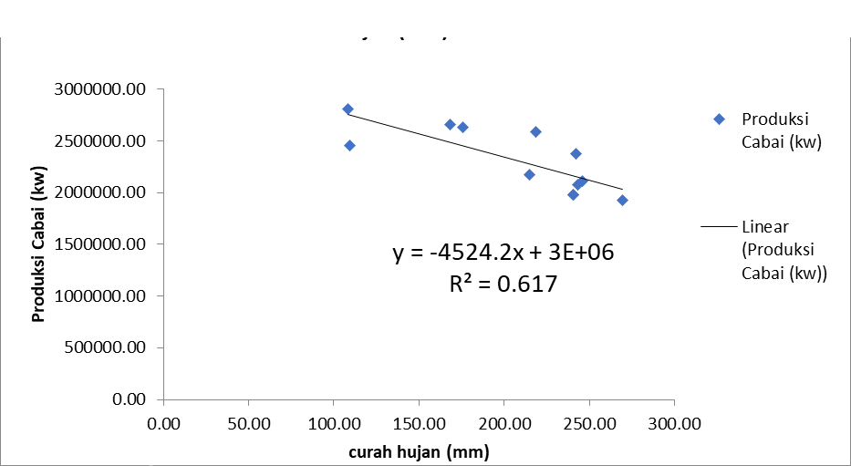
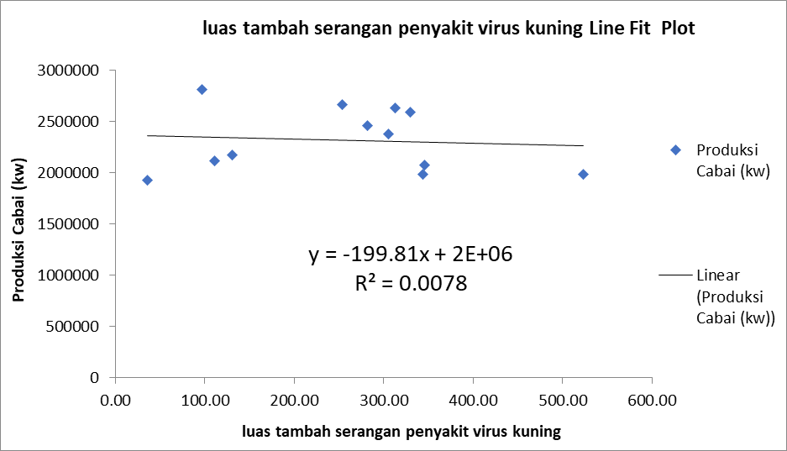
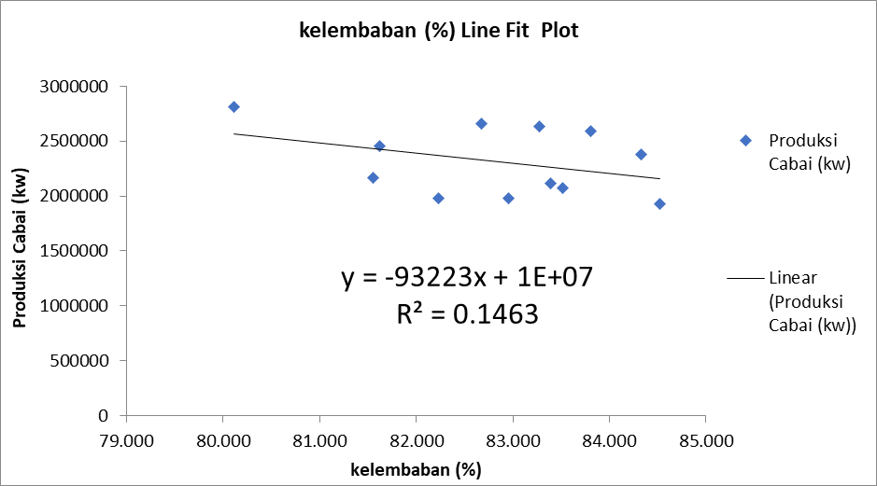
Analisis Pengaruh Curah Hujan, Kelembaban dan Luas Tambah Serangan Penyakit Virus Kuning terhadap Produksi Cabai
Nilai Multiple R sebesar 0,847 menunjukkan adanya hubungan kuat antara curah hujan, kelembaban dan luas tambah serangan penyakit virus kuning terhadap produksi cabai di Indonesia tahun 2020. Sedangkan nilai R Square sebesar 0,717 menunjukkan pengaruh curah hujan, kelembaban dan luas tambah serangan virus kuning terhadap produksi cabai sebesar 71,7 %, sisanya sebesar 28,3 % dipengaruhi oleh variabel lain.

Slide 26
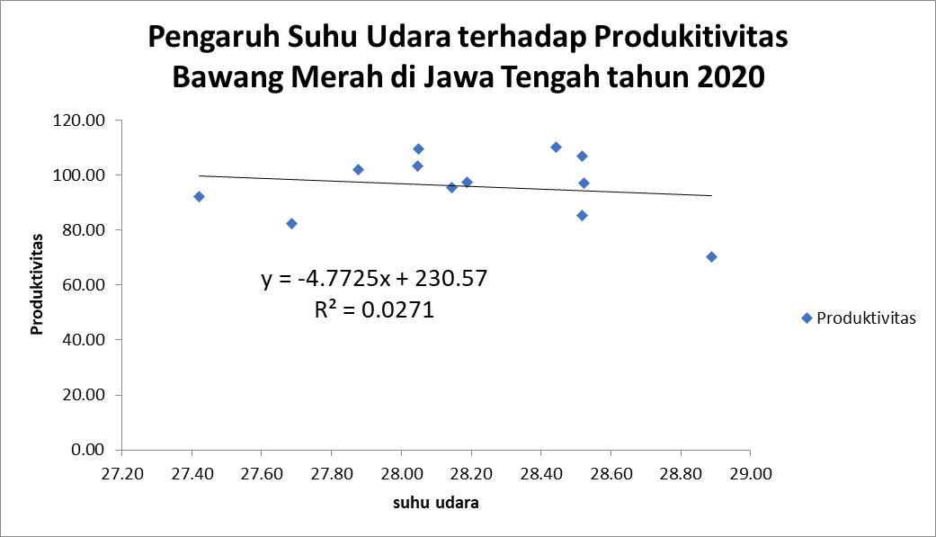
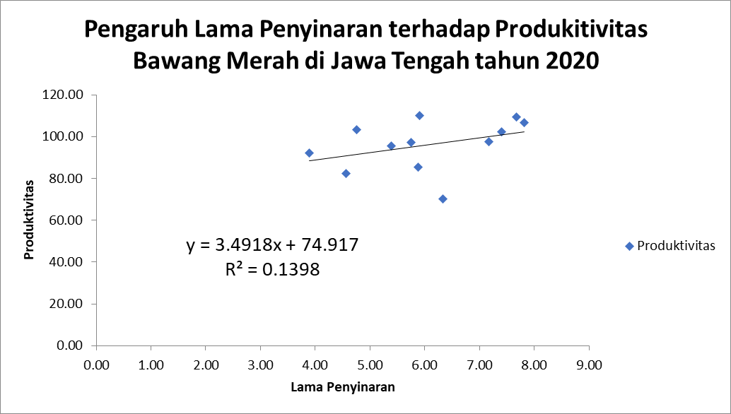
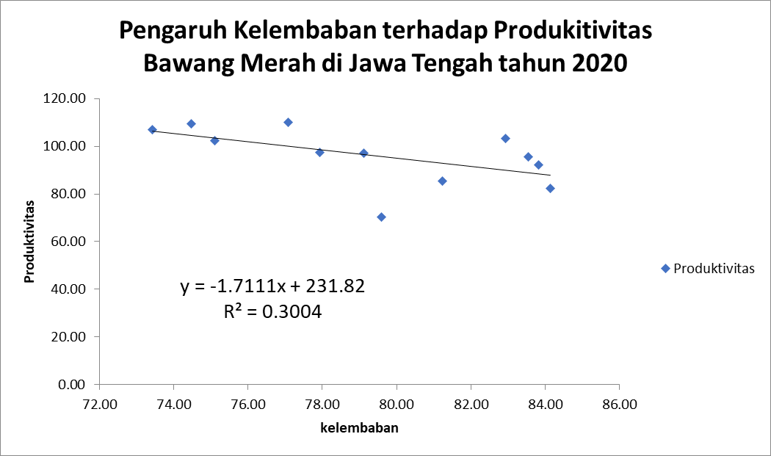
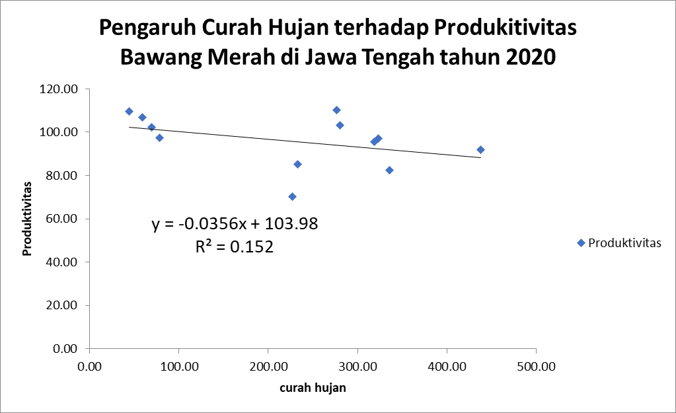
Pengaruh Iklim terhadap Produktivitas Bawang Merah di Provinsi Jawa Tengah tahun 2020
Pengaruh variabel suhu udara, lama penyinaran, kelembaban dan curah hujanterhadap produktivitas bawang merah sebesar 51,9 %

Slide 27
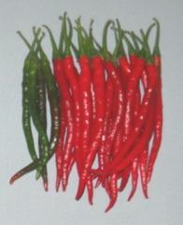
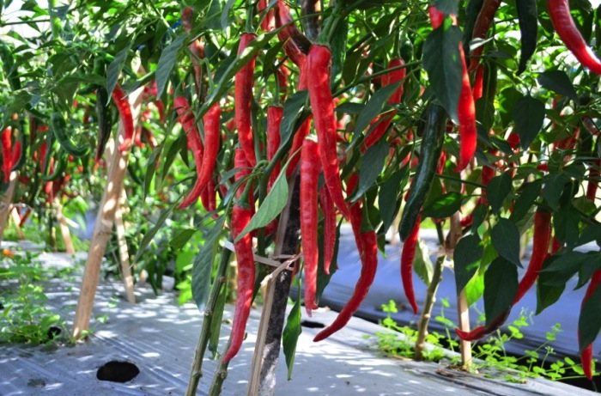
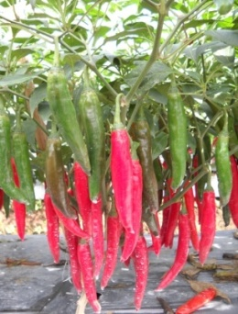
Penggunaan Varietas Adaptif Musim
VUB KENCANA
Umur Panen : 95 – 98 HST
Potensi Hasil: + 18.4 T/Ha
Keunggulan :
- adaptif musim hujan
- Toleran Antraknos
Varietas Lingga
Umur Panen : 88 – 95 HST
Potensi Hasil : + 16,1 ton/ha
Kunggulan : Beradaptasi dengan baik pada dataran medium musim kemarau basah
Varietas Ciko
Umur Panen : 81 – 84 HST
Potensi Hasil : + 20.5 ton/ha
Kunggulan : Beradaptasi dengan baik pada dataran medium
Musim kemarau basah
Kementerian Pertanian RI
Direktorat Jenderal Hortikultura

Slide 28
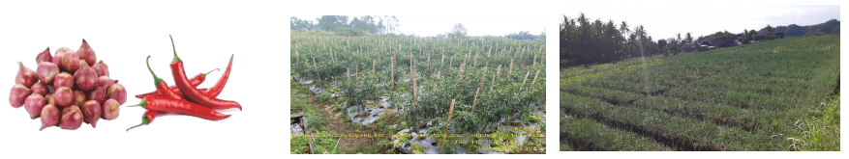
Presentasi Luas DPI (Kekeringan/Kebanjiran)
terhadap Luas Tanam
Sumber: Data Atap Hortikultura 2020
Komoditas | Luas Tanam 2020 (Ha) | Luas Banjir 2020 (Ha) (%) | Luas Kekeringan 2020 (Ha) %
Bawang Merah | 187.919,52 | 1.757,2 / 0.9% | 7,4 / 0,003%
Aneka Cabai | 282.892,31 | 732,85 / 0.26% | 5,5 / 0,001%
Kementerian Pertanian RI
Direktorat Jenderal Hortikultura

Slide 29



TERIMA KASIH

